Slide 1
Cours 6:
TP #1, Quiz#2, boucles et Tableaux
Présentation par Tommy Gagnon Joyal

Slide 2
Table des matières
01
02
03
04
05
06
Prise des présences et Rappel
Explication du TP#1
Prise des présences
Explication et détails sur le TP#1
Exercices en classe
Quiz#2
Exercices sur les boucles itératives et suite des structures alternatives
Faire le Quiz#2
Pause
Suite sur les exercices en classe
Café 🍵🤤
Exercices sur les boucles itératives et suite des structures alternatives

Slide 3
01
Prise des présences et Rappel

Slide 4
Quiz #2: cours #6 (Aujourd'hui)
Quiz #3: cours #11
Quiz #4: cours #13
Quiz Bonus: À déterminer (cours #14-15)

Slide 5
Énoncés conditionnels - Opérateurs booléens combinés
Rappel
x and ( && ) y: true si x et y sont true
x or ( || ) y: true si au minimum x ou y est true
Not ( ! ) x: non x. Si x true, alors false et vise-versa
Les parenthèses sont permises.

Slide 6
Énoncés conditionnels - Énoncés “If”
Rappel
Exécute un bloc de code si une condition évalue à true, et un autre bloc si la condition est false (optionnel)
condition est une expression booléenne ( Vrai ou Faux )

Slide 7
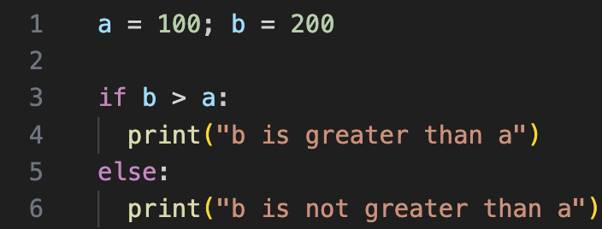
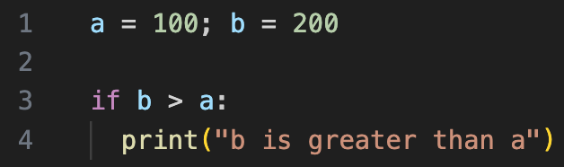
Énoncés conditionnels - Énoncés “If”
Rappel
If simple :
If avec un esle :

Slide 8
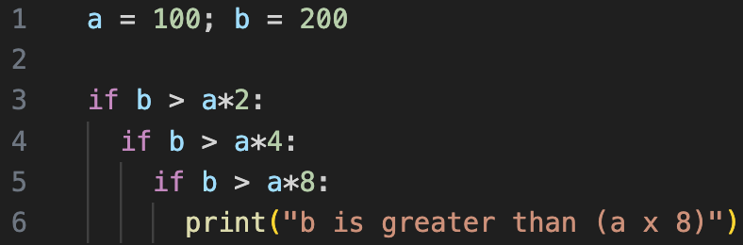
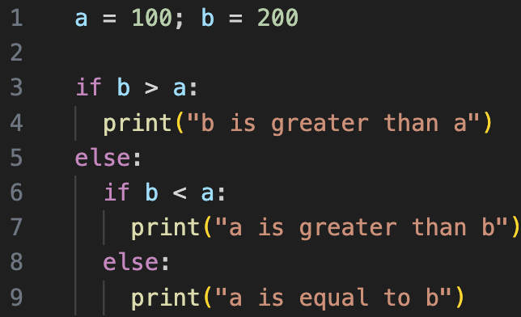
Énoncés conditionnels - Énoncés “If”
Rappel
If imbriqué :
If imbriqué dans un esle :

Slide 9
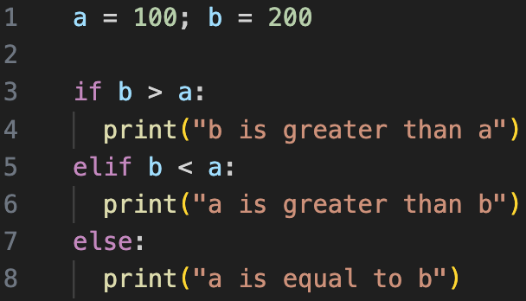
Énoncés conditionnels - Énoncés “If”
Rappel
Elif :
If imbriqué dans un esle :

Slide 10
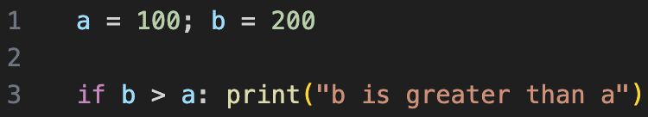
Énoncés conditionnels - Énoncés “If”
Rappel
If en “One line” (raccourci) :
If .. esle en “One line” (raccourci) :

Slide 11
Énoncés conditionnels
- Boucles
Rappel
For … in range: Typiquement répétée n fois
For … in Object: Pour itérer sur un tableau, une collection d’objets, etc. (À voir plus tard)
while: répétée tant que condition est true. Si condition est fausse initialement, aucune itération n’aura lieu.

Slide 12
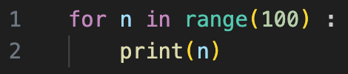
Énoncés conditionnels
- Boucle “for”
Rappel
La boucle "for" est une structure de répétition. Elle permet l'exécution répétée des actions définies à l'intérieur, en utilisant l'indentation pour délimiter le bloc de code à répéter.
Dans une boucle “for” simple, deux éléments en paramètres;
La variable
La condition de répétition
n est la variable, range(100) est la condition de répétition

Slide 13
Énoncés conditionnels
- Boucle “for”
Rappel
La condition de répétition range peut prendre plusieurs paramètres selon la situation désiré.
Si un seul paramètre est donné, celui-ci sera la condition d’arrêt.
La boucle s'effectue donc 100 fois.
Attention, 100 fois veux dire que la boucle effectue de 0 à 99.

Slide 14

Énoncés conditionnels
- Boucle “for”
Rappel
Si deux paramètres sont donnés, cela désignera le point de départ et le point d’arrêt.
La boucle s'effectue donc 100 fois, en commençant à 1 et en finissant 101.

Slide 15

Énoncés conditionnels
- Boucle “for”
Rappel
Si trois paramètres sont donnés, cela désignera le point de départ,le point d’arrêt et le nombre de saut de la boucle.
La boucle s'effectue donc 101 fois, en commençant à 0, en finissant 101 et en faisant des sauts de 5.

Slide 16
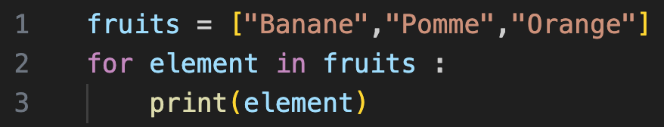
Énoncés conditionnels
- Boucle “for” in Object
Rappel
Lorsque la fonction range() n’est pas appelé, les itérations de la boucle se feront sur l’objet placé après le “in”.
La boucle s'effectue donc 3 fois, puisque l’objet (tableau) fruits contient 3 éléments.
La variable ‘element’ prendra donc successivement la valeur “Banane”, puis “Pomme” et pour finir “Orange”.

Slide 17
Énoncés conditionnels
- Boucle “while”
Rappel
La boucle "while" est également une structure de répétition. Elle permet l'exécution répétée des actions définies à l'intérieur, en utilisant l'indentation pour délimiter le bloc de code à répéter.
Contrairement à une boucle “for”, la boucle “while” s’effectuera aussi longtemps que la condition est Vrai.
Attention, il faut s’assurer qu’une condition d’arrêt est possible, sinon, le code s’effectuera indéfiniment.

Slide 18
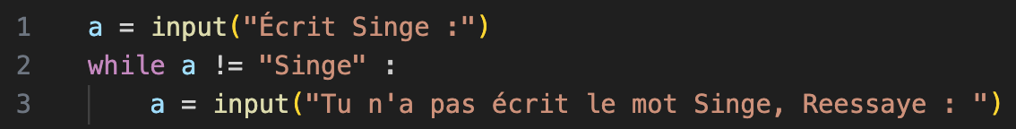
Énoncés conditionnels
- Boucle “while”
Rappel
La boucle s'effectue donc indéfiniment, ou jusqu'à ce que la condition soit Fausse. Ici, la condition sera Fausse lorsque l’utilisateur entre “Singe” au clavier.

Slide 19
Resources
Langage:
Interprétée (Comme Python): Exécuté ligne par ligne.
Compilée: Le code est complètement transformé en Assembleur pour être exécuté.
Programmation:
Procédurale: Une suite d’instructions (souvent réunies en fonctions) exécutées par une machine.
Orientée objet (POO) (Comme Python): Chaque programme est constitué d’entités appelées objets, qui ne sont pas facilement accessibles et modifiables.
Type de variable:
Variable: Symboles qui associent un nom (l'identifiant) à une valeur.
CONSTANTE: Une variable qui ne devrait pas changer pendant l’exécution d’un programme.

Slide 20
Resources
Variable Booléene: Relatif à l'algèbre de Boole. Qui ne peut prendre que deux valeurs distinctes.
Commentaire: Permet de document du code dans un fichier. Celui-ci ne sera pas lu par le langage en question.
Typage:
Fortement typé : est un langage dans lequel les types utilisés dans le code source (fonction, variable, etc.) sont vérifiés au moment de la compilation.
Faiblement typé: Se préoccupe peu des types. Cela permet de chaîner des valeurs de différents types.
Typé dynamiquement (Comme Python): Il va définir lui-même le type selon la nature de la valeur .
Orientée objet (POO) (Comme Python): Chaque programme est constitué d’entités appelées objets, qui ne sont pas facilement accessibles et modifiables.

Slide 21
Resources
Énoncés conditionnels:
L’énoncé ‘if’ et ses variantes: Exécute un bloc de code si une condition évalue à true.

